Slide 1
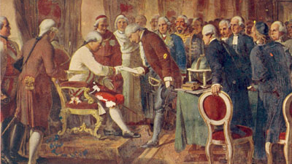
Osvícenství v českých zemích
Michal Hořejší

Slide 2
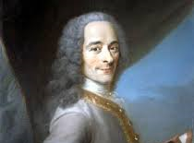
Osvícenství
Původ v myšlení renesance a 17. století (Descartes, Newton)
Spíše tendence než hnutí
Kritické zkoumání, používání rozumu, zpochybňování různých mínění a vžitých postupů, humanismus, člověk jako sociální tvor, důraz na vzdělání
Velká diverzita mezi různými zeměmi i autory, nevyhraněnost a pestrost silou
Touha společnost osvítit nikoli revolucionizovat
Spravedlivá vláda, dodržování zákonů, antiklerikalismus
Aufklärung (Kant) tvůrčí úloha monarchy, velký vliv vlády, absence antiklerikalismu
Důležitost knih

Slide 3
Pronikání do českých zemí
Přelom 17. a 18. století u nás výrazně církevní ráz filosofie
Neexistence laické (aristokracie a měšťanstvo) vrstvy – není průbojný nositel nových filosofických snah
Tón udávali Jezuité, opatrné stanovisko
X osvícenská tendence podřídit církev světské moci, existence nezávislá na náboženské autoritě
Nejednotný postup osvícenství k náboženství – v umírněné verzi došla osvícenecká filosofie i do českých zemí
Piaristé – zpochybnění scholastického Tomismu -> obrácení se mimo filosofii (Gelasius Dobner)

Slide 4
První ohlasy osvícenství
Petr Guttlaw – atomistická teorie X církevní dogma (Aristotelismus) – oslabení náboženské autority
Wolter Shoppen – karteziánství, eklekticismus – vybrat z nového i starého to cenné a spojit to v přijatelný celek
Antonín Klackstein – dějepis filosofie – navazoval na moderní protestantské pojetí, nikoli na středověk
Málo výrazné, nemají bezprostředního pokračování

Slide 5
Wolffiánství v českých zemích
Christian Wolff (*1679 Vratislav) – 1707 profesorem filosofie na univerzitě v Halle (1723 nucen opustit), návrat 1740 umožněn Fridrichem II.
Osvícenská theologie – snaha objasnit pravdy víry rozumem, ponechat něco „pouhé víře“
Tápající jezuité – možnost východiska (Antonín Ball, Kašpar Sagner – Institutiones philosphicae)
Wolffovská filosofie v mírně pozměněné podobě (z theologického hlediska žádoucí) až do vlády Josefa II.
Přirozenoprávní nauka (Osvícenská X scholastická) – mravní normy lze poznat s přihlédnutím k přirozené povaze člověka rozumem
Přenesení těžiště etických nauk z theologické fakulty na filozofickou

Slide 6
České osvícenství
Celková politická a ekonomická situace Rakouska
Brzdí ho jak silný vliv církve tak slabost měšťanstva (vývoj v buržoazii)
Není materialisticky a ateisticky zaměřené
Osvícenská kritika se u nás uplatnila především v jazykovém a historickém bádání, i přírodní vědy, méně ve filozofii, ekonomice
Projevují se zájmy české aristokracie, tak měšťanstva
Francouzští osvícenci známi hlavně šlechtě (Montesqieu, Voltaire, Rousseau)
Během Velké Francouzské revoluce odklon od osvícenských idejí
Osvícenské salony (Fürstenberkův a Nosticův) – četla se díla osvícenců, diskutovalo se, knihovny
Mnozí osvícenští myslitelé patřili k Zednářům (Ignác Cornova)

Slide 7
České osvícenství
Ignác Born (1742 – 1791)
Ex-jezuita, věnuje se vědě (zrychlení amalgační metody v hutnictví)
Monadologie – satirický spisek, proti mnichům
Jáchym Šternberk (1755 – 1808)
Polemika s Rousseauem (vědění kazí člověka)
Víra v osvíceného panovníka
Důležitost vzdělání a osvěty
František Josef Kinský (1739 – 1805)
Vyšší šlechtic, přihlásil se k českému národu
Zabýval se pedagogikou a přírodními vědami

Slide 8
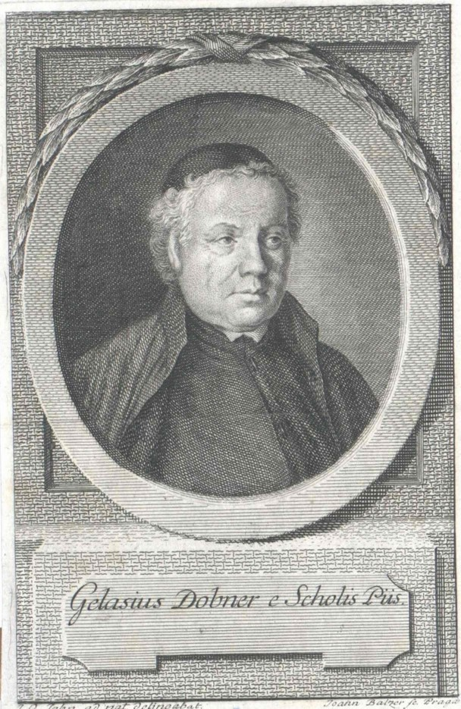
České osvícenství
Job Felix (Gelasius) Dobner (1719 – 1790)
Studium u Jezuitů a Piaristů
Systematicky se zabýval historií
Cíl historické práce – pravdivý výklad dějin a jejich očištění
„Pověst má ustoupit rozumu, historii a pravdě“
Monumenta historica Bohemica

Slide 9
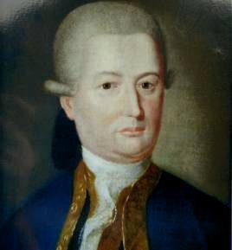
České osvícenství
František Martin Pelcl (1734 – 1801)
Studium u Piaristů, Jezuitů s ve Vídni
Vychovatel u Šternberků a Nosticů (23 let)
„aristokratofilské“ stanovisko – oddanost vůči šlechtě
Kurzgefasste Geschichte der Böhmen – první soustavně vykládané české dějiny ve shodě s moderními požadavky
Nová kronika česká – vlastenecký ohlas
1793 – první profesor na stolici české řeči a literatury na pražské univerzitě (nástupní řeč)

Slide 10
Panovník se zlobil na nevděčnou Vídeň a řekl prý veřejně: „Vidím, že obyvatelé Vídně nejsou mé matce vděčni a že nejsou nakloněni ani mně; Češi snad mě budou více milovat!“
Přijď, panovníku, přebývej u nás, buď druhým Karlem IV.! Budeme Tě zrovna tak zbožňovati, jako naši předkové zbožňovali a milovali Karla IV.
Josef II. nejstarší syn Marie Terezie, římský císař, následoval ve vládě po matce. Zdar mu a velká vítězství! […]
Začíná se však také jevit nespokojenost s nařízeními a tak řečenými zákony, z nichž některé jsou směšné, některé nesmyslné a surové. […]
Jaký užitek má vzniknout z toho, měří-li se tak či onak, loktem tak a tak dlouhým nebo krátkým? Malichernictví svědčí o omezenosti. Že prý se v dědičných zemích zavede rovnost. Načpak? Což učinila příroda také všecko stejné?
František Martin Pelcl, Paměti

Slide 11
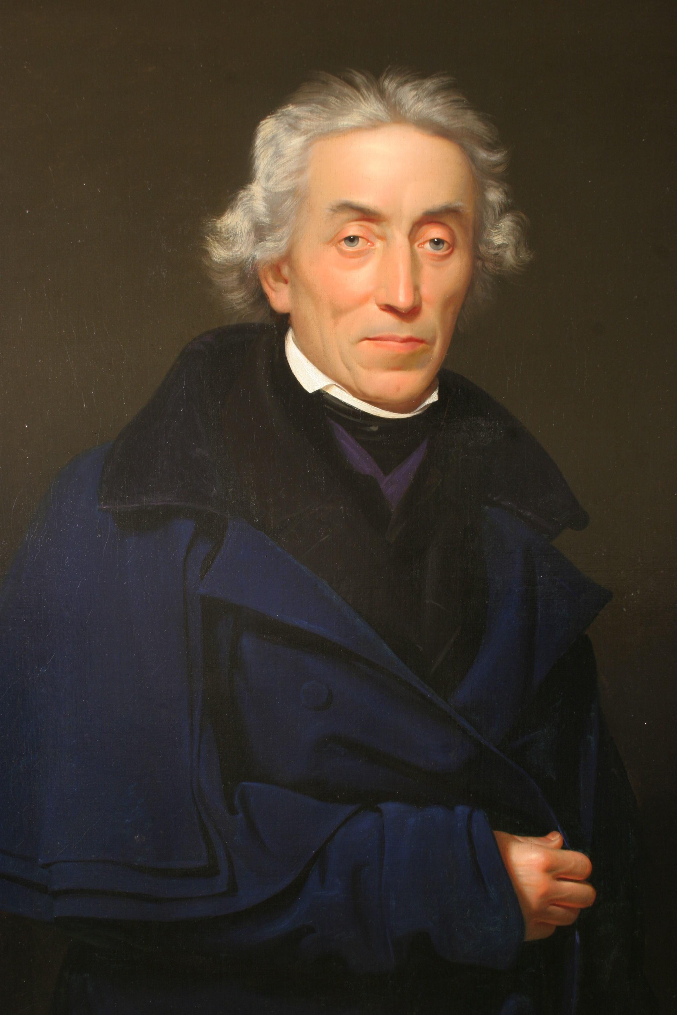
České osvícenství
Josef Dobrovský (1753 – 1829)
Z rodiny českého důstojníka, studium bohosloví a filosofie
Vychovatel v rodině hraběte Nostice
Podílel se na činnosti pražských společností nauk a buditelském úsilí
Velmi obšírné dílo (jazykový a metodologický základ pro obrozeneckou vědu a literaturu)
Reformní katolicismus – cíl náboženství morální blaženost, odmítání pověr, náboženských přežitků a fanatismu

Slide 12
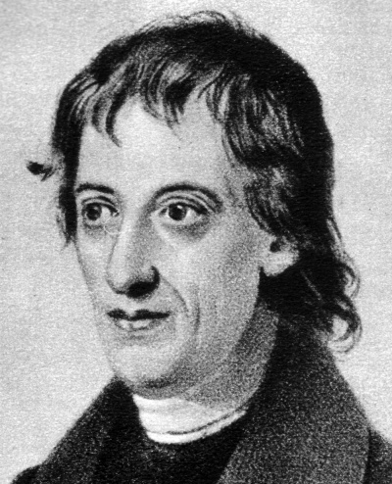
České osvícenství
Bernard Bolzano (5 .10. 1781 – 18.12. 1848)
Filosof, matematik, logik a sociální myslitel konce českého osvícenství
Původ, české prostředí
Pražská univerzita – po vystudování přednášel, nelibost (stále kritičtější obsah přednášek) – odvolán, vyšetřován jako kacíř (záchrana Dobrovský) – venkov
Jak objektivně poznávat, na základě poznání vybudovat vládu člověka nad věcmi přírodou, jak pomocí poznání změnit samu společnost
O nejlepším státě, myšlenky přítele lidstva o nejúčelnějším uspořádání občanské společnosti – sociální utopie, důraz na osvětu, lidstvo jeden velký stát (blaho celku), místy až naivní ale významné pro důraz na osvětu a společenskou sféru

Slide 13
Z této zásady plyne, že pokládám za vlastní občany státu:
Všechny, kdo sami žádají, aby za občany byli pokládáni, a poslušnost státním zákonům nejen slibují, ale opravňují také k naději, že tomuto slibu dostojí
Také jejich děti do věku, kdy dospějí a kdy – podobně jak je to předepsáno v některých náboženských společnostech – veřejně prohlásí, chtějí-li v tomto svazku setrvat; v tom případě učiní slib poslušnosti zákonům.
I cizinec ve státě trpěný musí tedy poslouchat aspoň ty jeho zákony, které musí poslouchat každý, aby nebyl na škodu státu.
Doufám však, že přijde čas, kdy se celý lidský rod bude pokládat za jednotu, za celek, v němž každý jednotlivec bude vázán, aby se aspoň v některých věcech řídil tím, co mu bude známo jako vůle celku, a že bude také možné přidržet jej v případě nutnosti i násilím k plnění těchto povinností. To bych vyjádřil tak, že celé lidstvo je jedním státem.
Bernard Bolzano, O nejlepším státě

Slide 14
Odpůrci osvícenství
Idea autonomie lidského subjektu, víra v osvobození člověka vlastními silami, požadavek začlenění církve X křesťanská tradice
Konzervatismus
Pražští Hiberni (Irové) – irský zápas o národní práva – ostřejší porozumění pro tradiční hodnoty křesťanského myšlení
Konzervativní autoři i mezi Jezuity
Spisy konzervativních autorů psány klidně, nejsou přímo narážky n místní poměry
1786 – zrušen hibernský klášter – poslední útočiště scholastiky

Slide 15
Zdroje:
Black, Jeremy, Evropa osmnáctého století, Praha 2003
Černý, Jiří – Pán, Jan (edd.), František Martin Pelcl, Paměti, Praha 1956
Halada, Jan, Osvícenství – věk rozumu, Praha 1984
Sousedík, Stanislav, Filosofie v českých zemích mezi středověkem a osvícenstvím, Praha 1997

Slide 16
Děkuji za pozornost!

